Slide 1
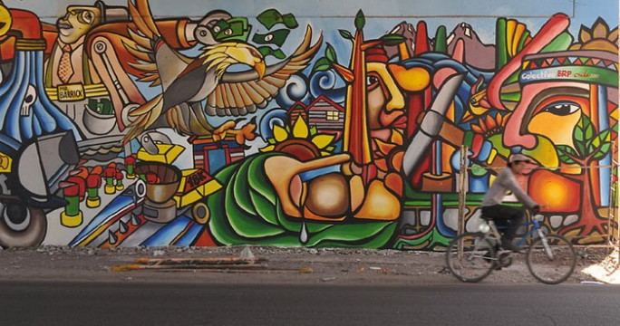
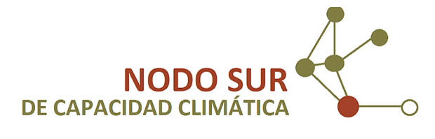
¿Vamos en bici?
Foto: Sitio Andino

Slide 2
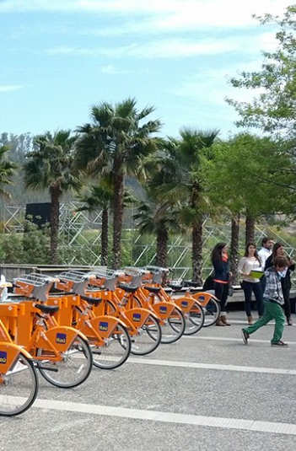
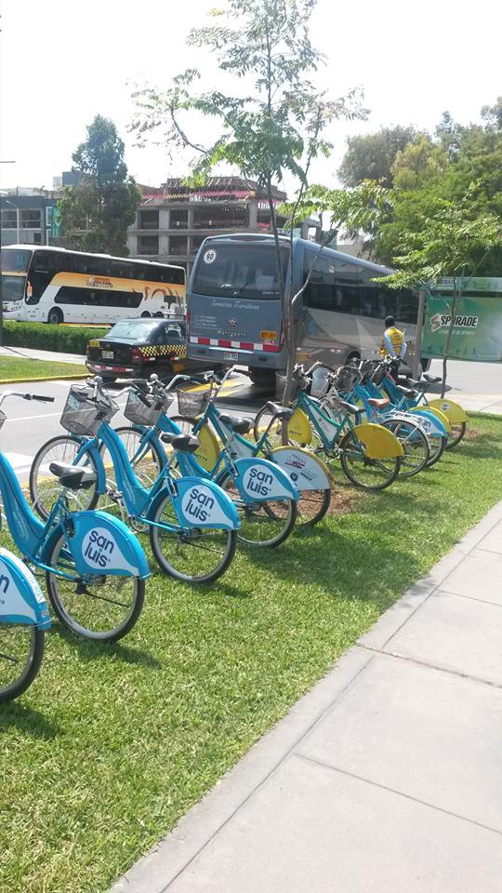
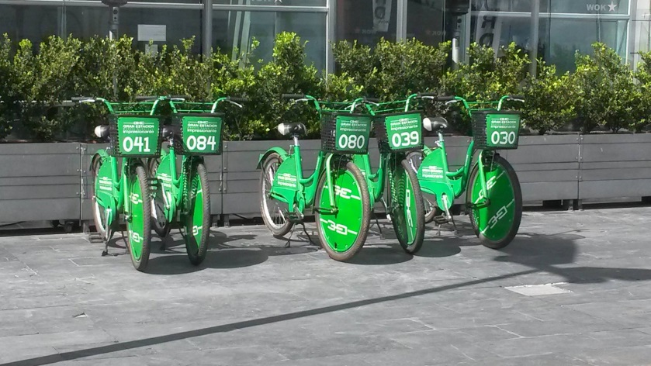
Vitacura Santiago, Enero de 2015
CoP 20 en Lima, Diciembre de 2014
Bogotá, 7ma semana de la Bicicleta Noviembre de 2014

Slide 3
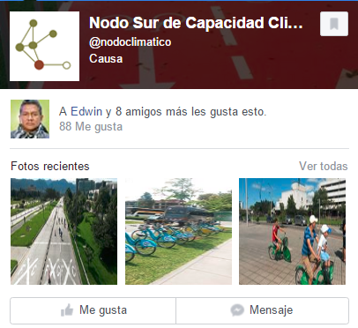

Slide 4
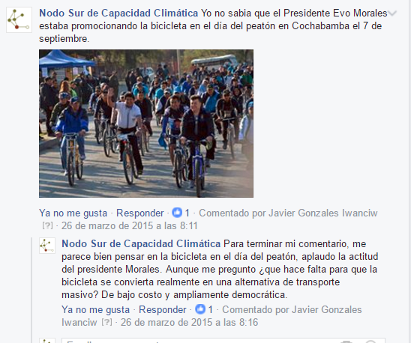

Slide 5
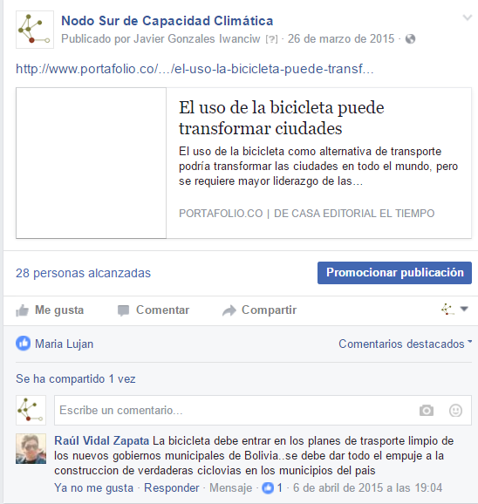

Slide 6
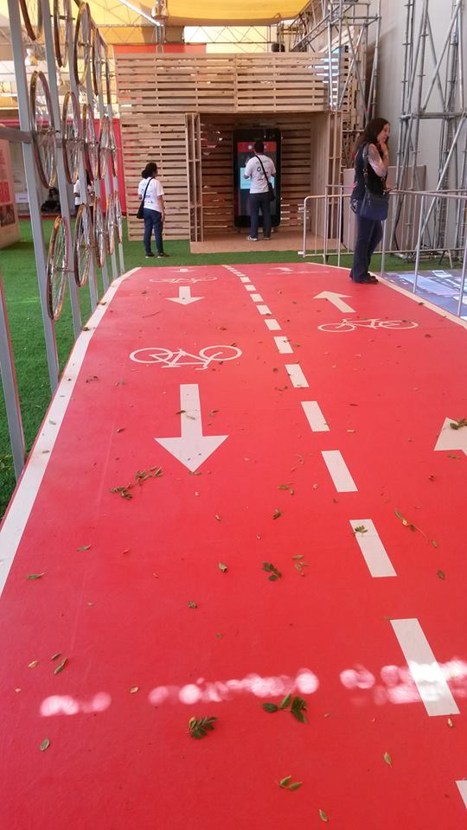
Ciclovia en la CoP 20 de cambio climático en Lima

Slide 7
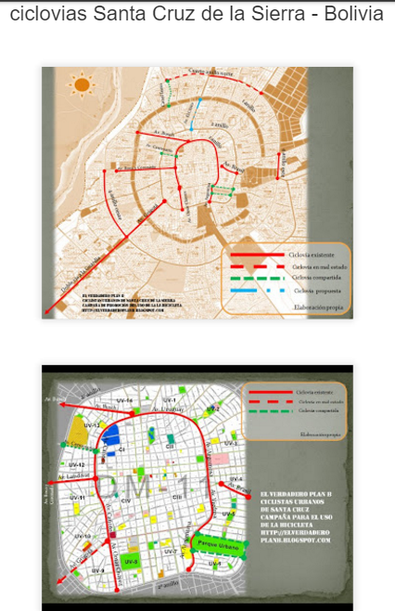
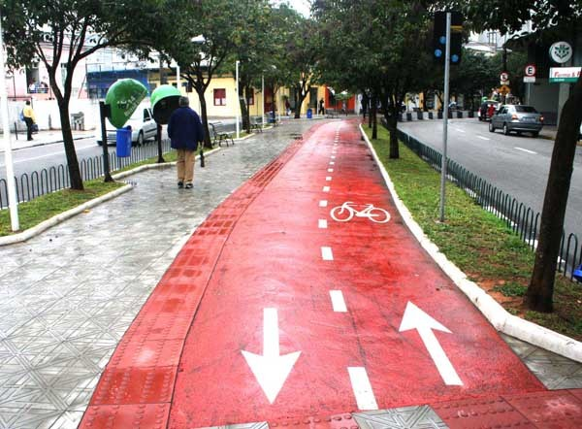
Según el experto argentino, German Bussi, Tarija reúne las características para implementar ciclovías.

Slide 8
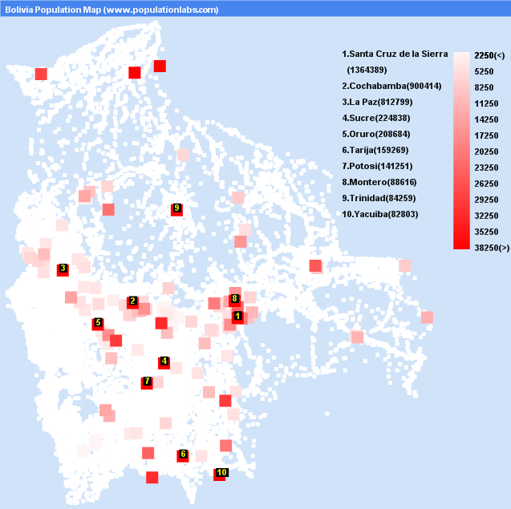
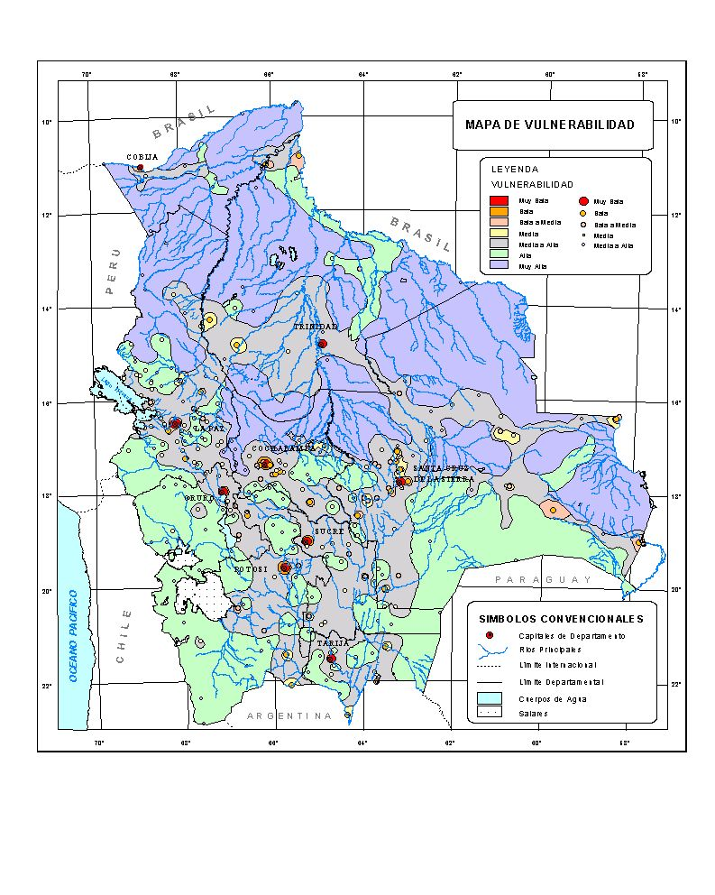

El riesgo se está concentrando…
Fuente: Unidad de Ordenamiento Territorial 2004

Slide 9
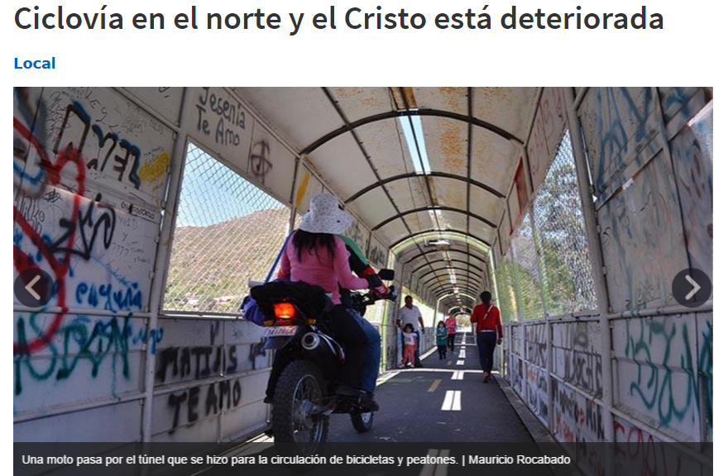

Slide 10
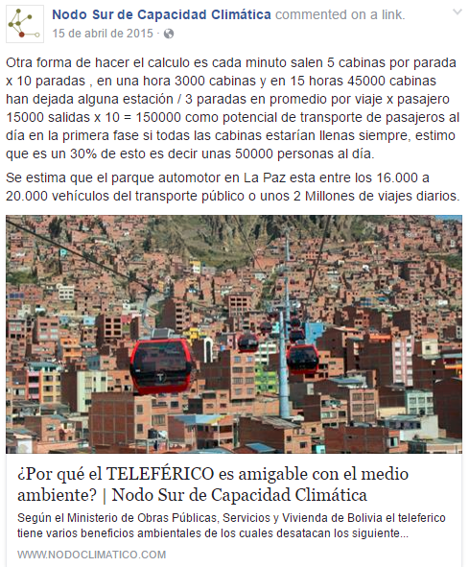
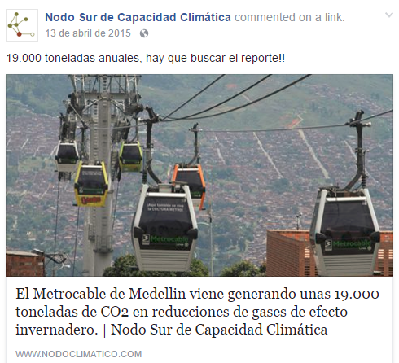
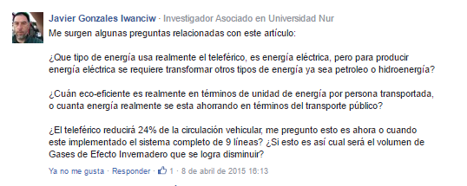

Slide 11
Hacia donde apuntamos
Participación y compartir información clave de manera positiva,
Seguimiento y colaboración con los procesos de política pública,
Acelerar los procesos de transformación que se requieren.

Slide 12
Gracias!!
Javier Gonzales Iwanciw
Docente - Investigador Cambio Climático
Líder del Nodo Sur de Capacidad Climática
jgonzales@nur.edu / www.nodoclimatico.com

